Slide 1
Česká republika Zemědělská výroba Z_111_Česká_republika_Zemědělská_výroba
Registrační číslo projektu: CZ.1.07/1.1.38/02.0025
Název projektu: Modernizace výuky na ZŠ Slušovice, Fryšták, Kašava a Velehrad
Tento projekt je spolufinancován z Evropského sociálního fondu a státního rozpočtu České republiky.
Autor: Mgr. Miluše Šafářová
Škola: Základní škola Fryšták, okres Zlín, příspěvková organizace

Slide 2
Anotace:
Digitální učební materiál je určen pro seznámení žáků se zemědělskou výrobou v České republice.
Materiál rozvíjí nové znalosti a procvičuje vědomosti z nižších ročníků.
Je určen pro předmět zeměpis, 8. ročník.
Tento materiál vznikl jako doplňující materiál k učebnici: Zeměpis naší vlasti: Učebnice zeměpisu pro základní školy a víceletá gymnázia pro 8. nebo 9. ročník. Praha: Nakladatelství České geografické společnosti, s. r. o., 2009. ISBN 978-80-86034-85-0

Slide 3
Složky zemědělské výroby
Rostlinná výroba
Pěstování užitkových plodin
k přímé spotřebě
krmivo pro hospodářská zvířata
Základní odvětví zemědělství zahrnuje:
Obiloviny
Brambory
Cukrová řepa
Zelenina
Ovocné sady
Živočišná výroba
Chov hospodářského zvířectva.
Klesá v důsledku poklesu spotřeby hovězího masa a mléka. Zahrnuje:
Chov skotu
Chov prasat
Chov drůbeže
Chov ovcí
Chov koní
Chov sladkovodních ryb
Včelařství
Myslivost

Slide 4
Rostlinná výroba - obiloviny
Pěstují se na 1/2 orné půdy tj. 1/5 území státu ČR
Pšenice
nejrozšířenější
hlavně moravské úvaly
středočeské Polabí
Ječmen
1/3 produkce obilovin
pahorkatiny hornatiny
jako krmivo
Sladovnický ječmen k výrobě piva
vývoz do zahraničí
Haná
Žito, oves
pahorkatiny
Hornatiny Úkol: Je na obr. žito nebo oves?
Kukuřice
na zrno jižní Morava Polabí
pro krmení ostatní oblasti

Slide 5
Rostlinná výroba – další plodiny
Brambory
Českomor. vrchovina (hlavně),
k přímé spotřebě, krmivo, lihovary, škrobárny
Zelenina
nížiny, jižní Morava,
okolí velkých měst
Ovocné sady
celá ČR, drobní pěstitelé,
Litoměřice,
Kolínsko,
Dolnomo-ravský úval
Cukrová řepa
Řepka
Vinná réva
nížinné oblasti,
výroba cukru, lihu,
krmivo
rozšiřují se plochy,
výroba rostlinného oleje, pohonných hmot
jižní Morava,
(Břeclav, Znojmo, Hodonín), Mělnicko

Slide 6
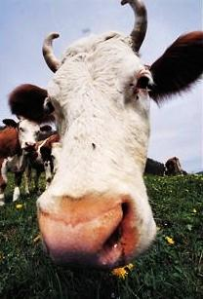
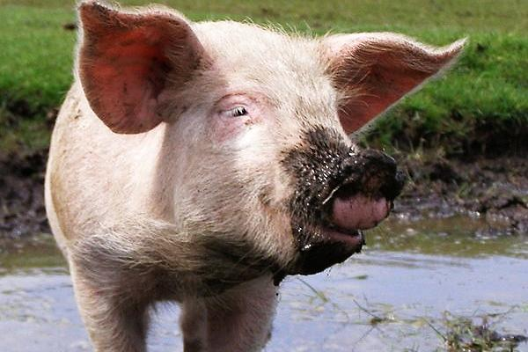
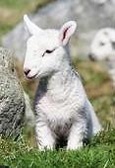
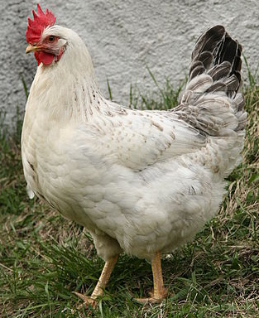
Živočišná výroba
Chov skotu – po celé ČR
hlavně východní Čechy,
Českomoravská vrchovina
Chov prasat – okolí velkých měst, převážně velkovýkrmny,
spotřeba vepřového masa je vyšší než hovězího masa
Chov drůbeže – okolí velkých měst,
Produkce masa, vajec, spotřeba v ČR
srovnatelná s evropskými zeměmi
Chov ovcí – méně významný,
Drobní chovatelé v horských oblastech (Beskydy), nízká spotřeba skopového masa
Úkol: Uveď příklady živočišné výroby ze svého okolí.

Slide 7
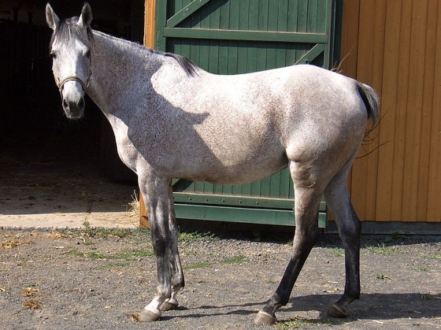
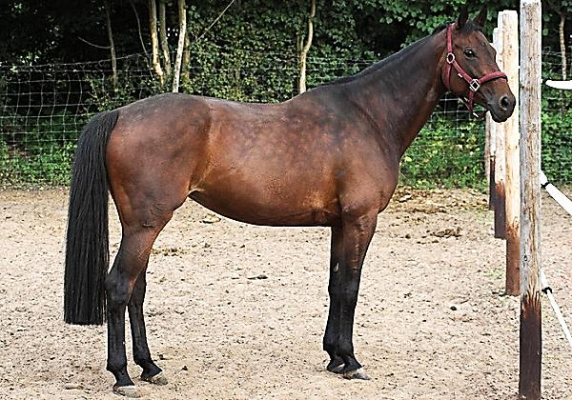
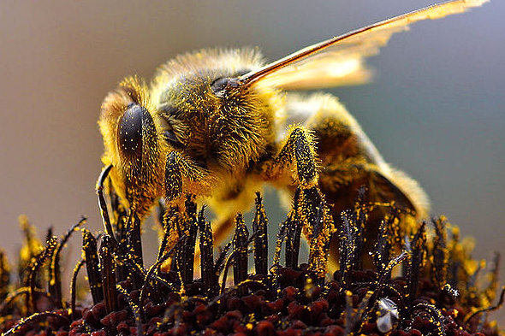
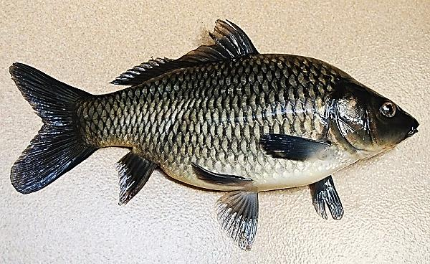
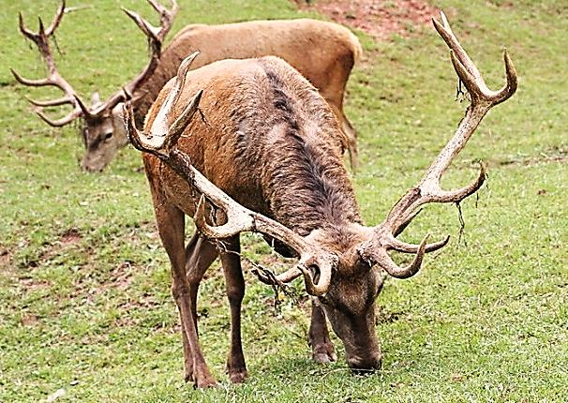
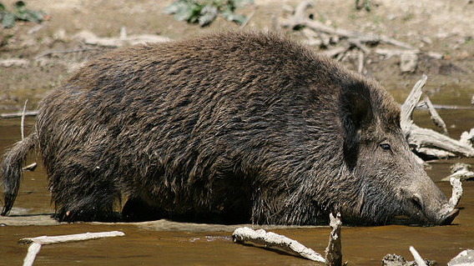
Živočišná výroba
Chov koní
méně významný, poklesl
rozvojem mechanizace
Chov sladkovodních ryb
tradice, hlavně v v jižních Čechách chov kaprů
Včelařství
Tradice, drobní včelaři, produkce medu a vosku
Myslivost
devizové příjmy od zahraničních lovců

Slide 8
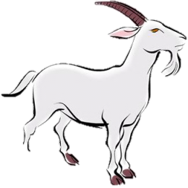
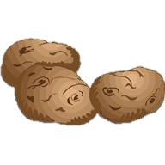
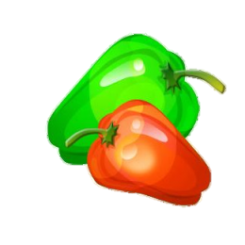
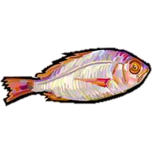
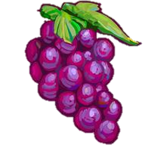
Potravinářský průmysl
Navazuje na zemědělskou výrobu, zahrnuje:
mlékárny
lihovary
škrobárny
jatka
pekárny
cukrovary
pivovary
mrazírny
konzervárny
Úkol: Které produkty rostlinné a živočišné výroby zpracovávají jednotlivá odvětví? Nápověda – obrázky.

Slide 9
Zemědělské výrobní oblasti (typy)
Podle přírodních a socioekonomických podmínek rozlišujeme 4 zemědělské výrobní oblasti - mají odlišné zaměření výroby
Zemědělské výrobní oblasti (typy)
Kukuřičná | Řepařská | Bramborářská | Horská
nejteplejší nížiny Dyjsko-svratecký Dolnomoravský úval | ostatní nížiny Polabí, Hornomoravský úval | nejrozšířenější po celém území České republiky | hornaté pohraniční oblasti
náročnější plodiny, kukuřice na zrno, pšenice, cukrová řepa, zelenina, ovoce | obiloviny pšenice, ječmen, kukuřice, cukrová řepa | brambory, žito, pícniny, krmná řepa, mnoho luk, přibývá lesů | méně náročné plodiny brambory, oves, len, převážně louky, pastviny, lesy

Slide 10
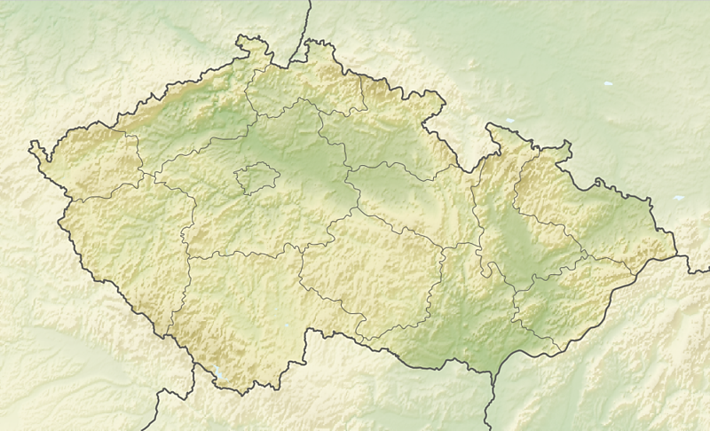
Zemědělské výrobní oblasti (typy)
Kukuřičná oblast
Řepařská oblast
Bramborářská ostatní území ČR
Horská oblast

Slide 11
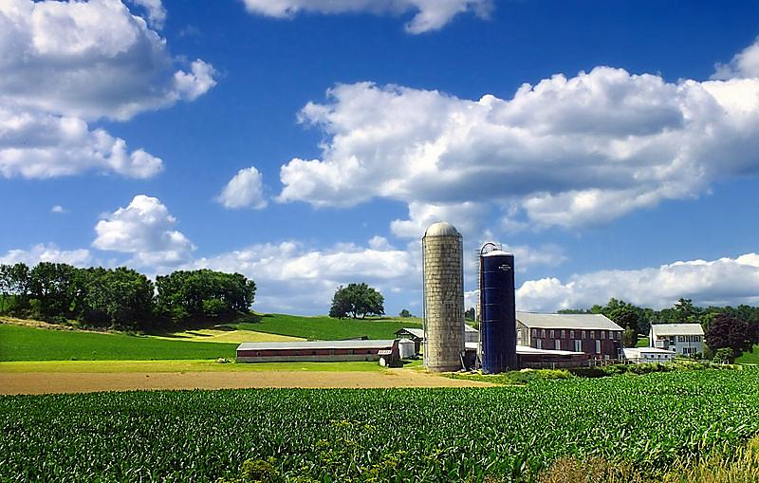
Nové formy zemědělského hospodaření
Ekologické zemědělství
= zemědělské hospodaření šetrné k přírodě.
Nepoužívá umělá hnojiva, živiny se do půdy vrací přirozenou cestou.
Má nižší výnosy, proto jsou bioprodukty dražší než běžné potraviny.
Agroturistika
Známá z alpských států. V oblastech s atraktivní přírodou (hlavně podhorské oblasti s loukami, pastvinami, lesy) zemědělci poskytují na farmě ubytování a další služby (jezdectví), prodej vlastních výrobků (potraviny) apod.

Slide 12
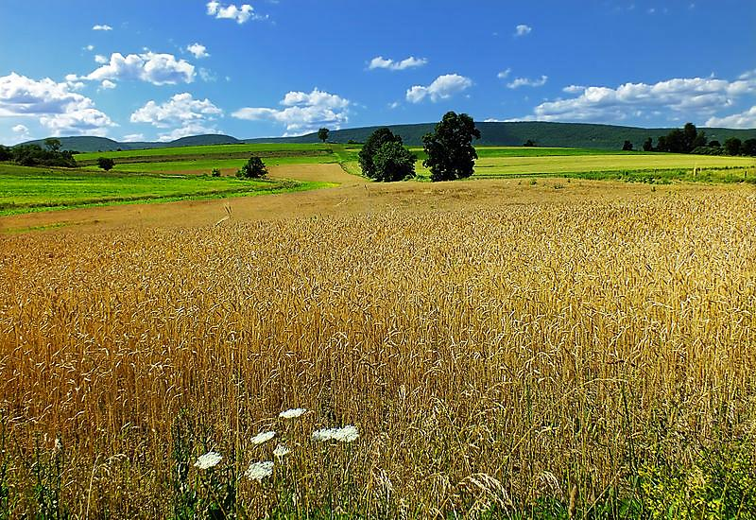
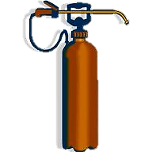
Zemědělství a životního prostředí
Při špatném hospodaření ohrožuje zemědělství životní prostředí.
Může dojít ke
Znehodnocování půd nadměrným či nedostatečným hnojením, zhutňováním těžkými stroji…
Znečisťování podzemních vod
nadměrným a nešetrným užíváním umělých hnojiv na polích, odpady z velkokapacitních stájí

Slide 13
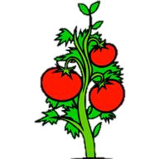
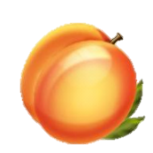
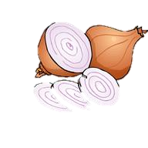
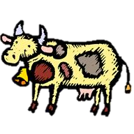
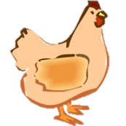
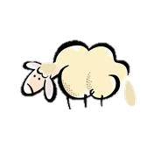
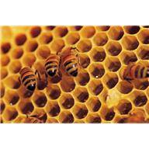
Opakování: pomocí obrázků doplňuj text ve větách
1. Zemědělskou výrobu dělíme na dvě složky. Na rostlinnou výrobu a výrobu.
2. Rostlinná výroba zahrnuje pěstování , , cukrové ř……., řepky, a . .
3. Živočišná výroba zahrnuje chov , , , , , sladkovodních ryb, , myslivost.
4. Rozlišujeme tyto 4 zemědělské výrobní oblasti (typy): oblast, řepařská oblast, oblast, horská oblast.

Slide 14
Použité zdroje
File:Flickr - Nicholas T - Cultivated (1).jpg. In: Wikipedia: the free encyclopedia [online]. San Francisco (CA): Wikimedia Foundation, 9.9.2012 [cit. 2013-08-17]. Dostupné z: http://commons.wikimedia.org/wiki/File:Flickr_-_Nicholas_T_-_Cultivated_%281%29.jpg
File:Flickr - Nicholas T - Buffalo Valley (2).jpg. In: Wikipedia: the free encyclopedia [online]. San Francisco (CA): Wikimedia Foundation, 9.9.2012 [cit. 2013-08-17]. Dostupné z: http://commons.wikimedia.org/wiki/File:Flickr_-_Nicholas_T_-_Buffalo_Valley_%282%29.jpg
Escourgeon-Hordeum vulgare subsp. vulgare.jpg. In: Wikipedia: the free encyclopedia [online]. San Francisco (CA): Wikimedia Foundation, 30.5.2007 [cit. 2013-08-20]. Dostupné z: http://cs.wikipedia.org/wiki/Soubor: Escourgeon-Hordeum_vulgare_subsp._vulgare.jpg
Oats Poznan Morasko.jpg. In: Wikipedia: the free encyclopedia [online]. San Francisco (CA): Wikimedia Foundation, 31.6.2012 [cit. 2013-08-20]. Dostupné z: http://commons.wikimedia.org/wiki/File:Oats_Poznan_Morasko.jpg
Sjb whiskey malt.jpg. In: Wikipedia: the free encyclopedia [online]. San Francisco (CA): Wikimedia Foundation, 8.8.2011 [cit. 2013-08-20]. Dostupné z: http://cs.wikipedia.org/wiki/Soubor:Sjb_whiskey_malt.jpg
SugarBeet.jpg Skočit na: Navigace, Hledání. In: Wikipedia: the free encyclopedia [online]. San Francisco (CA): Wikimedia Foundation, 20.3.2006 [cit. 2013-08-20]. Dostupné z: http://cs.wikipedia.org/wiki/Soubor:SugarBeet.jpg
File:Brassica napus 002.JPG. In: Wikipedia: the free encyclopedia [online]. San Francisco (CA): Wikimedia Foundation, 12.9.2010 [cit. 2013-08-20]. Dostupné z: http://commons.wikimedia.org/wiki/File:Brassica_ napus_002.JPG?uselang=cs
Tomato je.jpg Skočit na: Navigace, Hledání. In: Wikipedia: the free encyclopedia [online]. San Francisco (CA): Wikimedia Foundation, 16.5.2005 [cit. 2013-08-20]. Dostupné z: http://cs.wikipedia.org/wiki/Soubor: Tomato_je.jpg
CH Hen 2.jpg. In: Wikipedia: the free encyclopedia [online]. San Francisco (CA): Wikimedia Foundation, 28.3.2007 [cit. 2013-08-20]. Dostupné z: http://cs.wikipedia.org/wiki/Soubor:CH_Hen_2.jpg

Slide 15
Použité zdroje
Relief Map of Czech Republic.png. In: Wikipedia: the free encyclopedia [online]. San Francisco (CA): Wikimedia Foundation, 2010, 28.8.2010 [cit. 2012-12-20]. Dostupné z: http://cs.wikipedia.org/wiki/Soubor:Relief_Map_of_Czech_Republic.png
Bees Collecting Pollen 2004-08-14.jpg. In: Wikipedia: the free encyclopedia [online]. San Francisco (CA): Wikimedia Foundation, 31.12.2004 [cit. 2013-08-21]. Dostupné z: http://cs.wikipedia.org/wiki/Soubor:Bees_Collecting_Pollen_2004-08-14.jpg
Http://cs.wikipedia.org/wiki/Soubor:AAV-Stute-2.jpg. In: Wikipedia: the free encyclopedia [online]. San Francisco (CA): Wikimedia Foundation, 15.3.2007 [cit. 2013-08-21].Dostupné z: http://cs.wikipedia.org/wiki/Soubor:AAV-Stute-.jpg
Cyprin carpi 090613-0329 tdp.JPG. In: Wikipedia: the free encyclopedia [online]. San Francisco (CA): Wikimedia Foundation, 27.4.2010 [cit. 2013-08-21]. Dostupné z: http://commons.wikimedia.org/wiki/File:Cyprin_carpi_090613-0329_tdp.JPG
Silz cerf21.jpg. In: Wikipedia: the free encyclopedia [online]. San Francisco (CA): Wikimedia Foundation, 25.8.2006 [cit. 2013-08-21]. Dostupné z: http://cs.wikipedia.org/wiki/Soubor:Silz_cerf21.jpg
Wild Boar Habitat quadrat.jpg. In: Wikipedia: the free encyclopedia [online]. San Francisco (CA): Wikimedia Foundation, 25.5.2007 [cit. 2013-08-21]. Dostupné z: http://commons.wikimedia.org/wiki/File:Wild_Boar_Habitat_quadrat.jpg
Bess2.jpg. In: Wikipedia: the free encyclopedia [online]. San Francisco (CA): Wikimedia Foundation, 10.11.2007 [cit. 2013-08-21]. Dostupné z: http://cs.wikipedia.org/wiki/Soubor:Bess2.jpg
Piglet with a muddy snout.jpg. In: Wikipedia: the free encyclopedia [online]. San Francisco (CA): Wikimedia Foundation, 19.10.2007 [cit. 2013-08-21]. Dostupné z: http://commons.wikimedia.org/wiki/File:Piglet_with_a_muddy_ snout.jpg
Zeměpis naší vlasti. Praha: Nakladatelství České geografické společnosti, s.r.o., 2009. ISBN 978-80-86034-85-0.
Obrázky. Www.office.microsoft.com [online]. 2013 [cit. 2013-08-21]. Dostupné z: http://office.microsoft.com/cs-cz/images/results.aspx?qu=brambory&ex=1
Geografie Česká republika. Praha: SPN Pedagogické nakladatelství, a.s., 2004. ISBN 80-7235-266-0.

